Slide 1
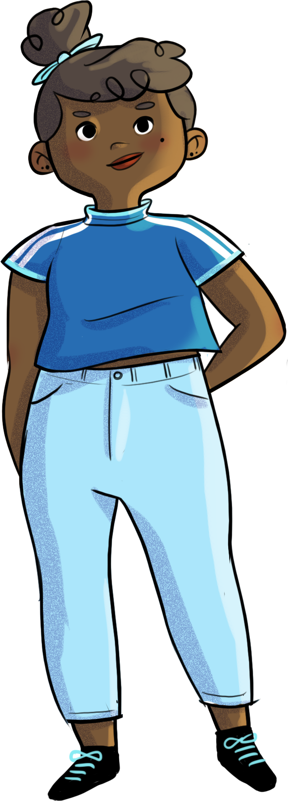

Slide 2
La peur d'avoir peur…
Quand l'anxiété prend le dessus!

Slide 3
À la fin de l’atelier, tu seras en mesure…
de distinguer le stress et l’anxiété et de reconnaître les signes d’anxiété
de comprendre les concepts de zone de confort, d’évitement et d’exposition
d’identifier les situations qui te font particulièrement réagir
d’utiliser de nouvelles stratégies pour prévenir ou apaiser l’anxiété

Slide 4
Stress… anxiété… c’est quoi la différence?
Le stress est toujours négatif…
Il n’y a pas de différence entre le stress et l’anxiété…
L’anxiété, c’est la peur d’avoir peur…
Il est normal de vivre de l’anxiété…
Si tu vis de l’anxiété aujourd’hui, tu en vivras toute ta vie…

Slide 5
Sacha et l’anxiété
Quand l’anxiété prend le dessus! – Partie 1
https://youtu.be/9c_vVa4c7tE

Slide 6
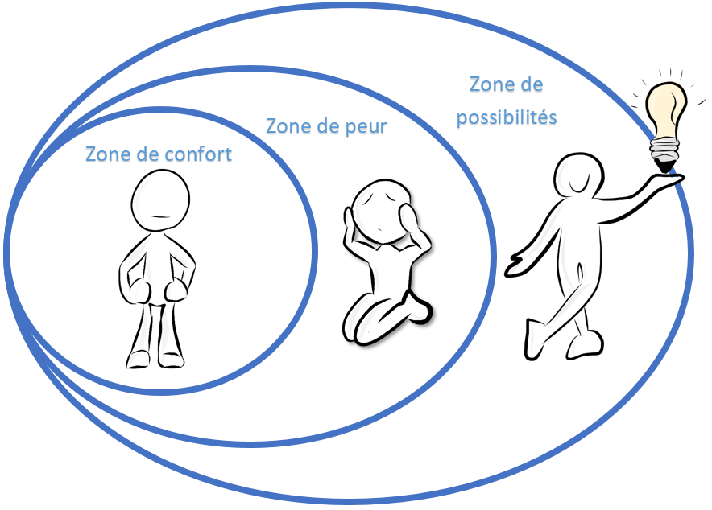
Ma zone de confort…
La zone de confort est là où, dans ta vie, tu te sens bien ou en terrain connu.
Ce sont les relations, les événements et les milieux où tu sais comment réagir, où tu ne te poses pas trop de questions.
C’est la zone où tu te sens CONFORTABLE.

Slide 7
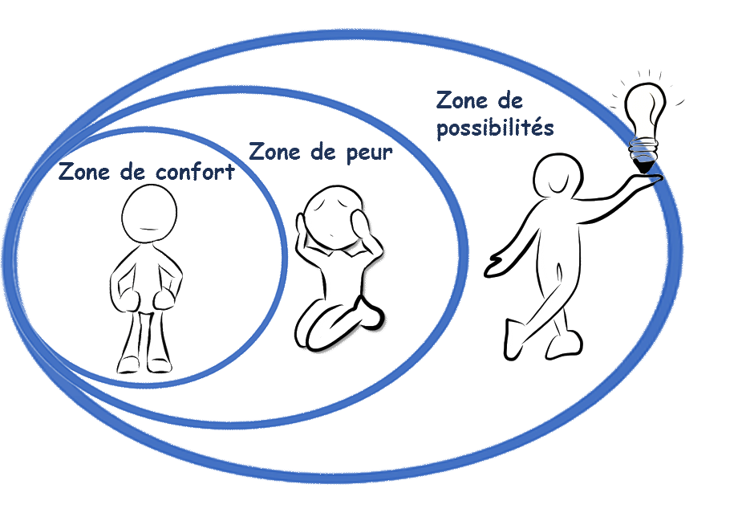
Ma zone de confort…
L’anxiété peut arriver lorsque tu sors de ta zone de confort ou même lorsque tu penses à des situations qui te font sortir de ta zone de confort.
Tu dois alors passer à travers ta zone de peur… ce qui est plutôt inconfortable!
Tu souhaites donc éviter cette situation et revenir dans ta zone de confort. C’est ce qu’on appelle l’évitement.

Slide 8
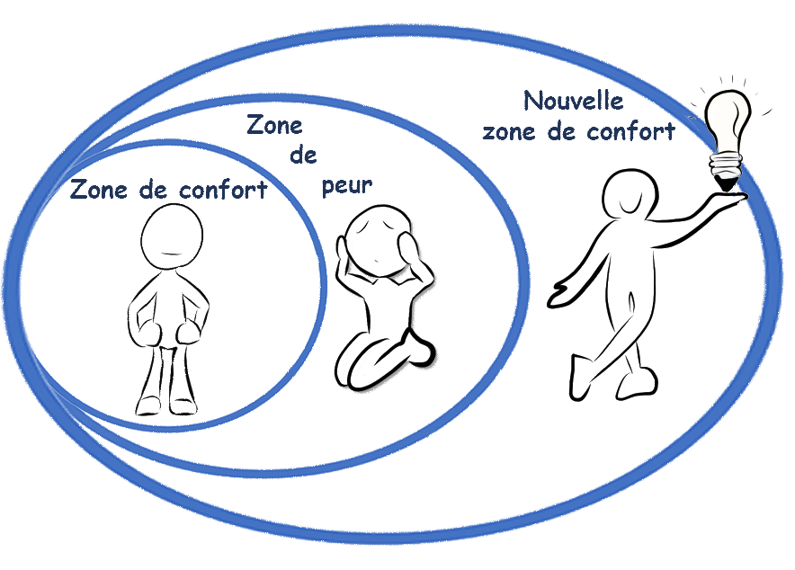
Ma zone de confort…
Plus je m’expose, plus ma zone de confort s’élargit!
Plus tu affrontes tes peurs, plus celles-ci vont diminuer et même disparaître. C’est ce qu’on appelle l’exposition!

Slide 9
Ma zone de confort…
Plus je m’expose, plus ma zone de confort s’élargit!
Attention!
L’anxiété n’est pas dangereuse…
Elle est passagère
Elle finit toujours par s’estomper

Slide 10
Des intolérances qui déforment la réalité…
Pourquoi une même situation peut être très anxiogène
pour un élève et pas du tout pour un autre?
Nous avons tous des niveaux de tolérance différents vis-à-vis des situations que nous rencontrons… un peu comme si nous étions allergiques à certaines situations!
Ces intolérances sont comme des lunettes qui déforment la réalité.

Slide 11
Des intolérances qui déforment la réalité…
L’intolérance à l’incertitude :
je m’inquiète à propos de tout!
C’est l’intolérance au danger possible, au changement et à la nouveauté.

Slide 12
Des intolérances qui déforment la réalité…
Le perfectionnisme :
je ne suis pas satisfait si ce n’est pas parfait!
C’est l’intolérance au risque d’erreur, la tendance à critiquer tes propres réalisations, intolérance aux choses imparfaites.

Slide 13
Des intolérances qui déforment la réalité…
La responsabilité excessive :
je me sens tout le temps coupable!
C’est l’intolérance au fait que des conséquences pourraient arriver aux autres ou les affecter et que ce soit de ta faute, que tu n’aies rien fait pour les prévenir.

Slide 14
Des intolérances qui déforment la réalité…
La peur du jugement des autres :
je sais qu’ils me jugent!
C’est l’intolérance au jugement et aux critiques possibles des autres, à la dérision et au fait de faire rire de toi.

Slide 15
Des intolérances qui déforment la réalité…
L’intolérance aux émotions négatives et aux sensations physiques désagréables :
quelque chose ne va pas dans mon corps!
C’est la tendance à s’inquiéter exagérément des sensations physiques et des symptômes provoqués par l’anxiété.

Slide 16
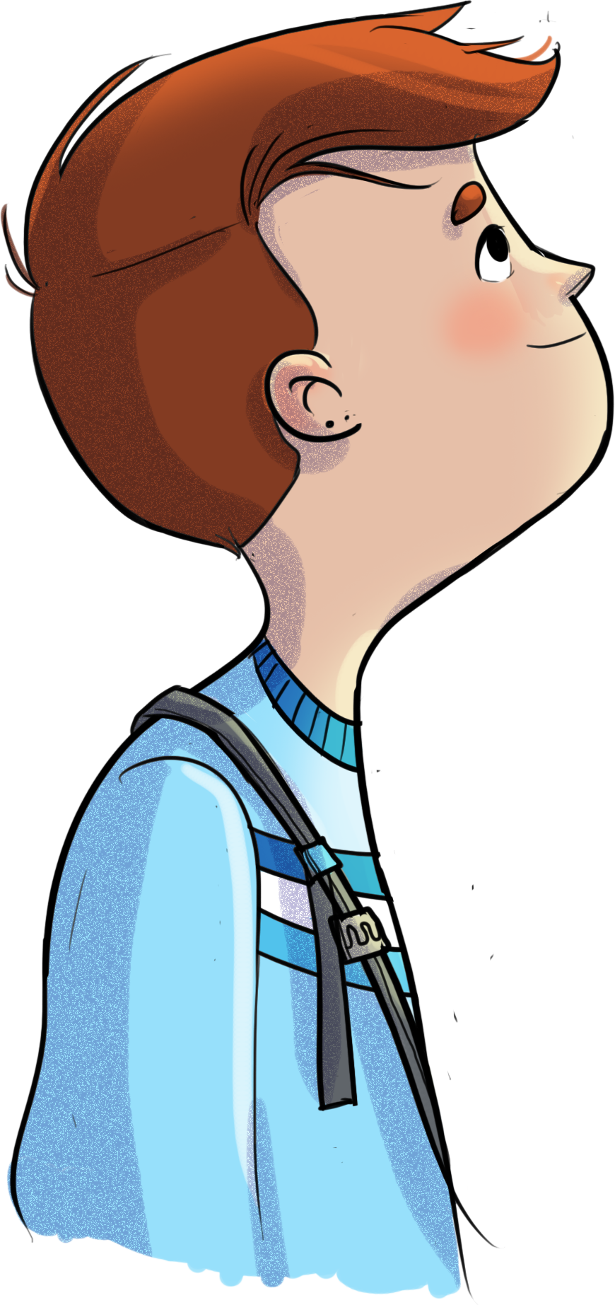
Des stratégies pour faire face à ton anxiété!
Dans la capsule vidéo en début d’atelier, vous avez vu Sacha être anxieux par rapport à sa partie de soccer.
Quels moyens pourriez-vous conseiller à Sacha pour diminuer son anxiété ou pour l’aider à y faire face?

Slide 17
Des stratégies pour faire face à ton anxiété!
Adopter des habitudes de vie saines
Reconnaître tes sensations physiques et les premiers signes d’anxiété
Changer tes pensées non aidantes en pensées aidantes
Apprendre à voir les choses autrement
Utiliser des stratégies pour composer avec tes émotions
Affronter les situations anxiogènes au lieu de les éviter
Accepter de sortir de ta zone de confort
Utiliser des moyens concrets pour te calmer quand tu fais face à une situation stressante:
Faire de l’activité physique
Parler de ton stress à quelqu’un
Rire avec tes amis
Dessiner, peindre, sculpter, créer
Faire un exercice de pleine conscience
Entretenir des relations sociales de qualité

Slide 18
Sacha et l’anxiété
Quand l’anxiété prend le dessus! – Partie 2
https://youtu.be/9qSs171pchM

Slide 19
Défi HORS-PISTE
Observe tes réactions vis-à-vis des situations qui sont anxiogènes pour toi.
Tente d’appliquer au moins deux stratégies pour faire face aux situations anxiogènes.

Slide 20
Pour plus de contenu…
Rends-toi sur
Suis-nous sur Instagram
@horspiste_explo

